Slide 1
Exposición Laboral al ruido en el área de Neonatología del Hospital Gineco-obtétrico Isidro Ayora en la ciudad de Quito-Ecuador, en el periodo de enero-marzo 2021
Maestrante: Karla Patricia Engel Arrieta
Director: Pablo Dávila

Slide 2
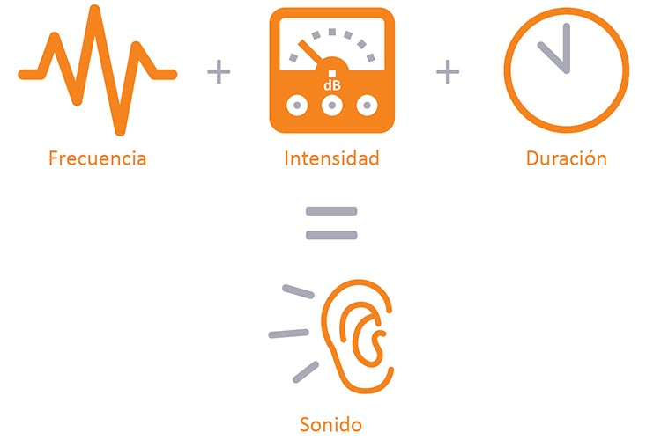
Sonido
. De acuerdo a Bermúdez en Física del Sonido, se define al sonido como toda sensación auditiva que se origina por la vibración de un cuerpo a través de medio elástico ya sea líquido, solido o gaseoso, pero no en el vacío. Según su frecuencia puede o no ser escuchado por el oído humano y el de otras especies (7).

Slide 3
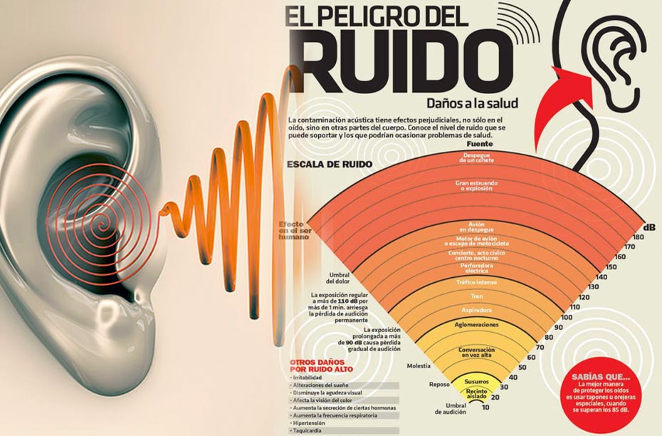
Ruido
Según criterios subjetivos, el ruido consiste en un sonido indeseado. Es un fenómeno vibratorio que provoca sensación de molestia al ser detectado por el oído (7). Es uno de los agentes más contaminantes en el entorno (incluyendo a las actividades de tipo no industrial).
Umbral del dolor: 125 dBs
Insoportable: 140 dBs

Slide 4
Tipos de ruido

Slide 5
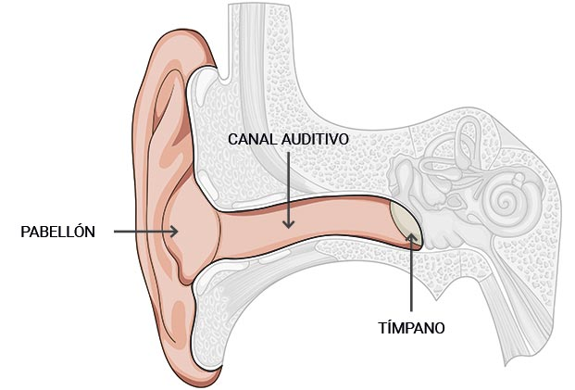
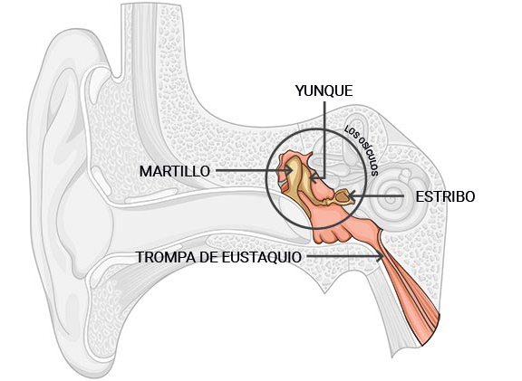
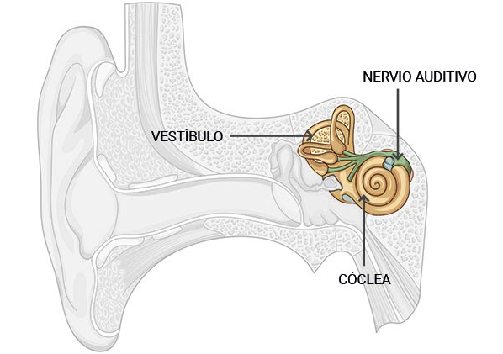
Oído
Oído Externo | Oído Medio | Oído Interno

Slide 6
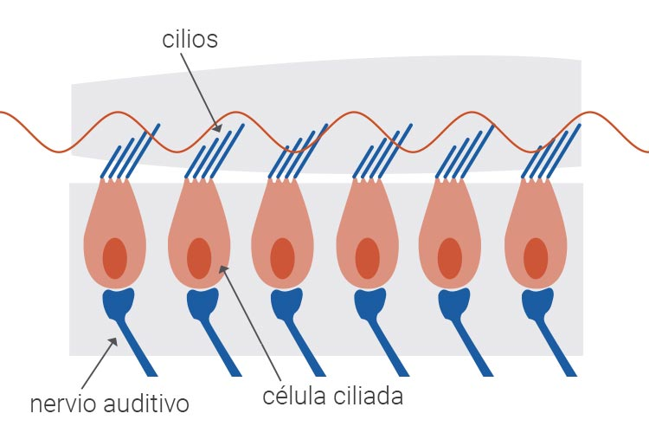
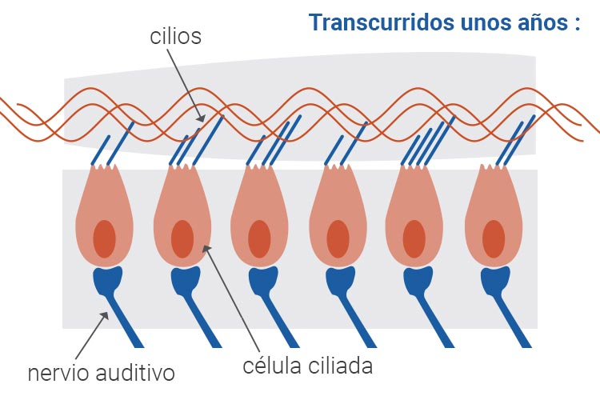
Funcionamiento del oído
Oído Sano | Oído Dañado

Slide 7
Niveles de Ruido
OMS
Mañana 40 dB A
Noche 30 dB A
Agencia de protección Ambiental
Mañana 45 dB A
Noche 35 dB A
NTP 270
Estipula el nivel de ruido según horas de trabajo

Slide 9
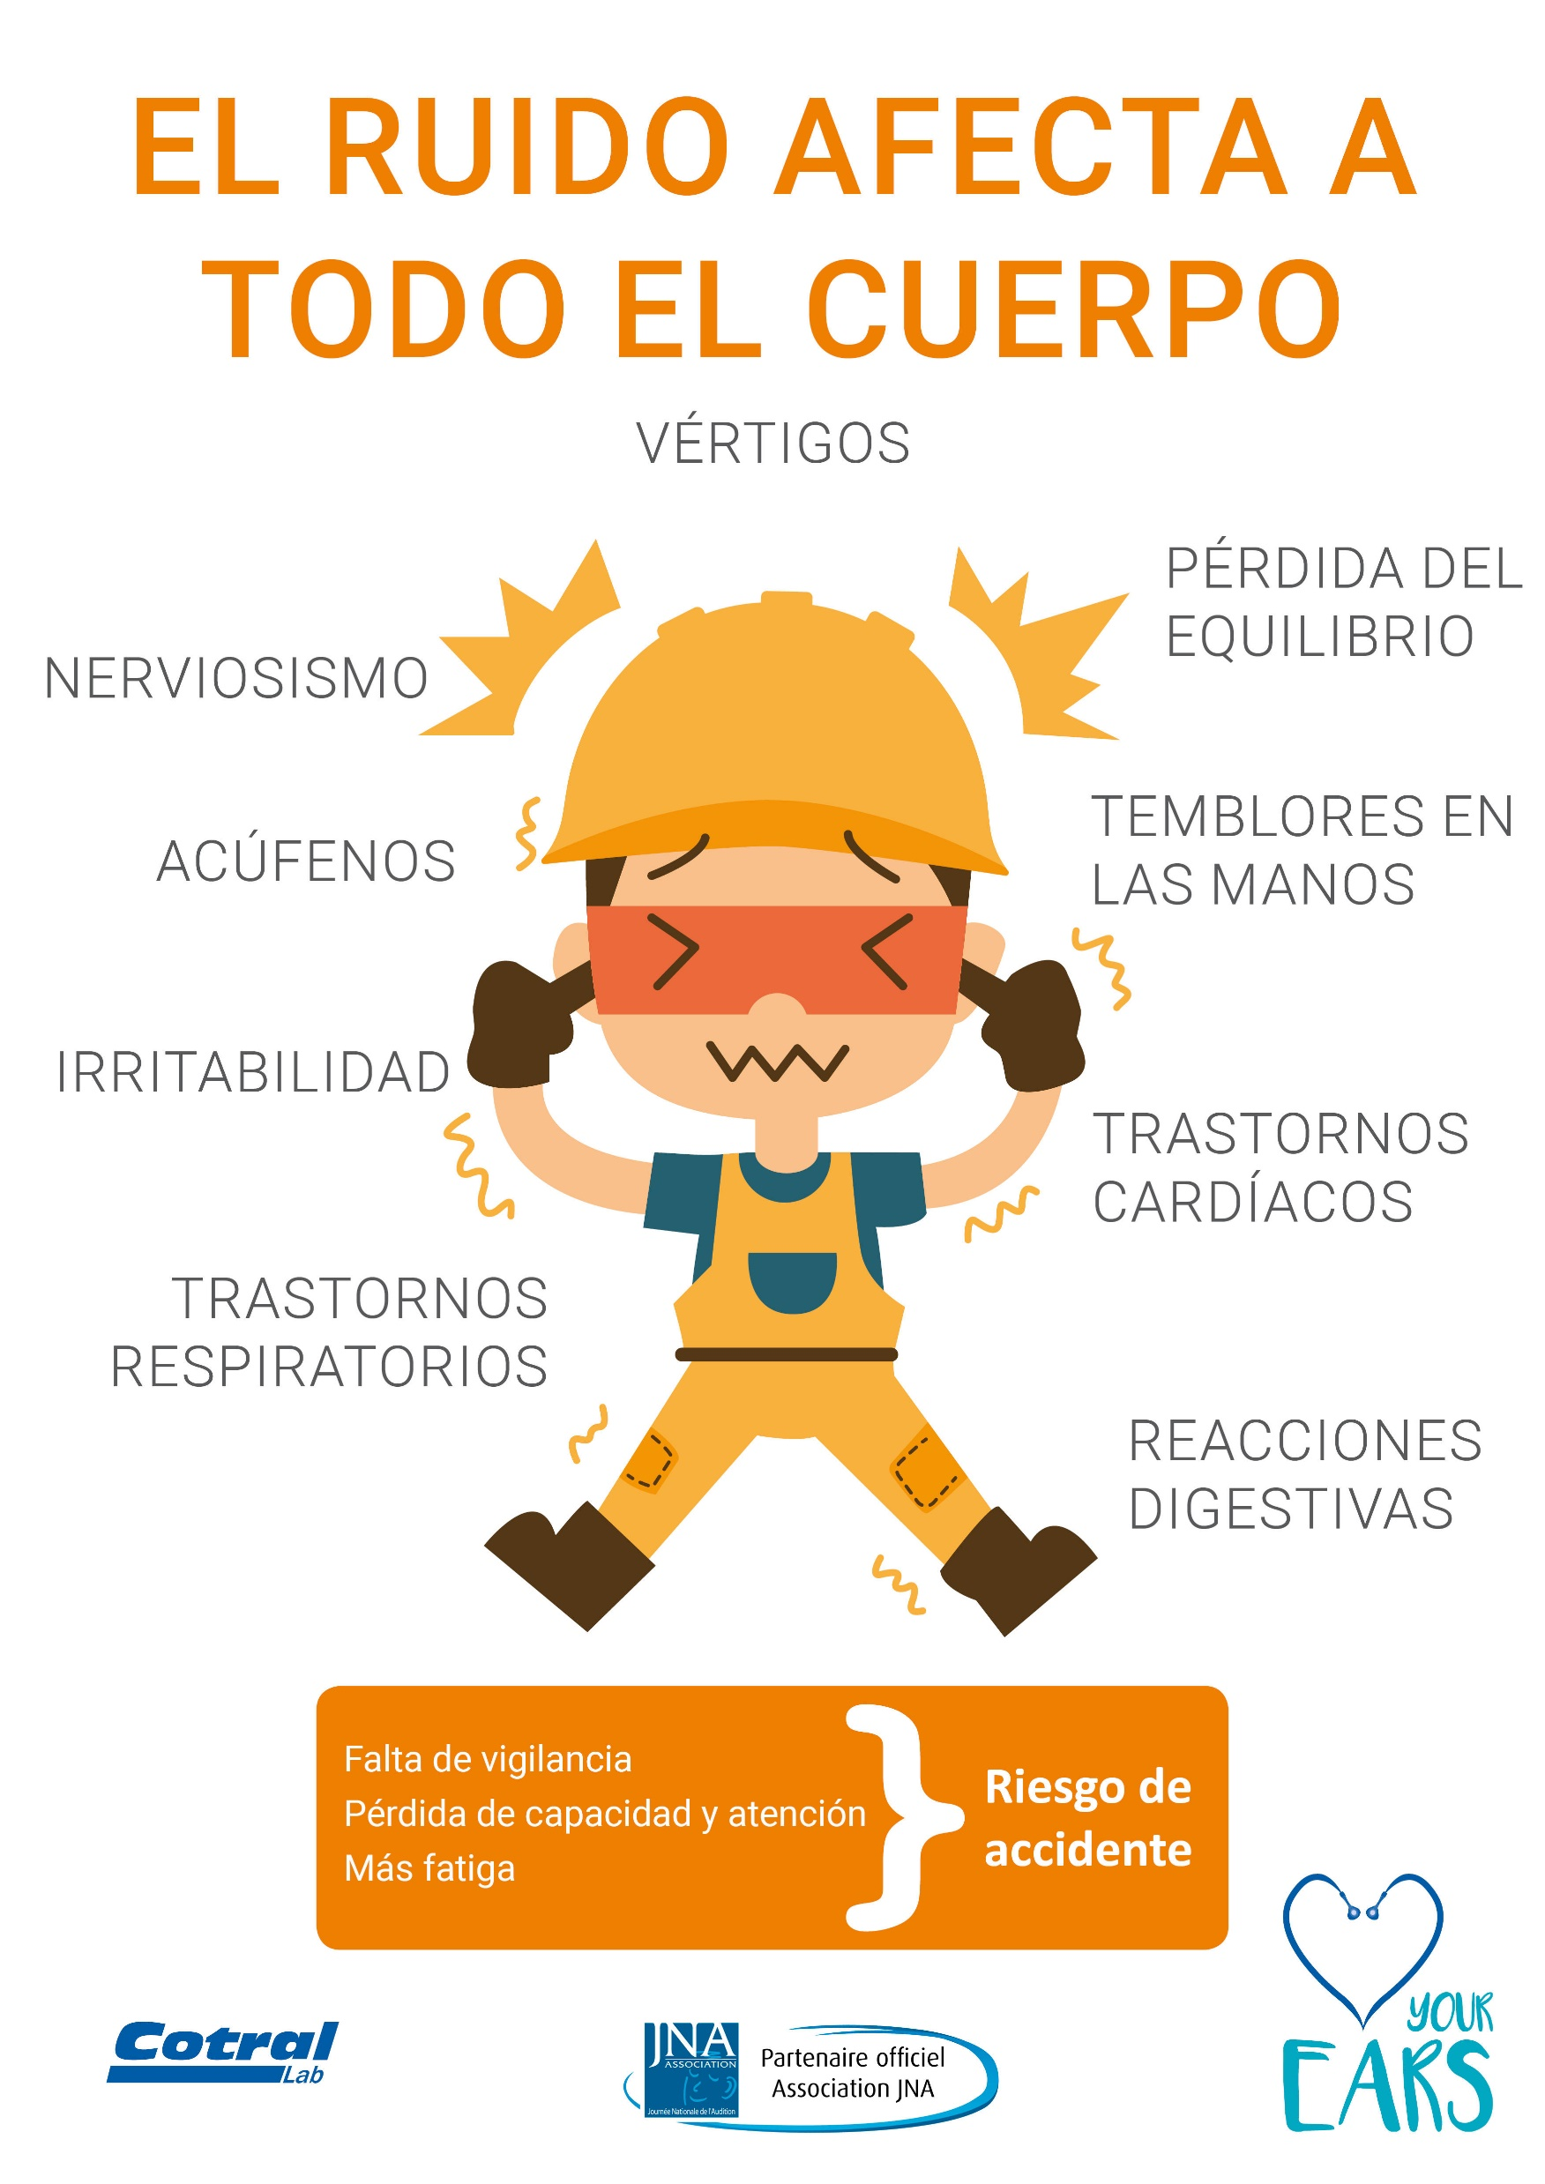
Afectación del ruido en el cuerpo

Slide 10
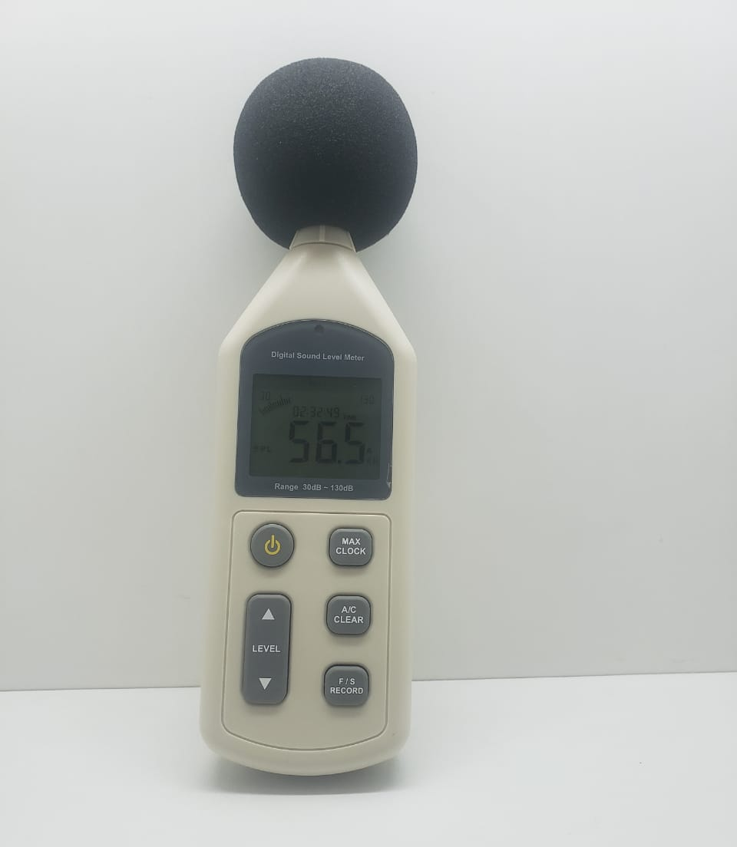
Objetivos:
Con este estudio se valoró el nivel de presión sonora en decibeles A que existe en el área de neonatología y los valores a los que esta expuesto el personal de salud que labora en el área
La medición se realizó la medición con un sonómetro “Digital Sound Lever Meter” modelo FJ: 2679920, que cumple las normas IEC PUB 651 TYPE2 y la ANSI S1.4 TYPE2.
Para realizar un mapeo de las salas donde se encuentra mayor presión sonora y a que nivel equivalente mensual se encuentra expuesto el personal de salud para prevenir futuros problemas

Slide 11
Método
Estudio observacional transversal descriptivo
Personal del área de Neonatologia: 101 Trabajadores
Médicos y posgradistas, enfermeras, auxiliares de enfermería
Tipo de Ruido: Fluctuante aleatorio
Áreas:
Oficina
Estación de enfermería
Cuidados Intermedios: Sala de postquirúrgicos(204), sala 1, 2 y 3
Cuidados Intensivos: Sala 1 y 2

Slide 12
Formulas usadas
Donde: LpA,n: Son los niveles de presión acústica generados por cada fuente
$$LpA,Total=10\log{\sum_{n=1}^{N}{10\frac{LpA,n}{10}}}$$
Nivel diario equivalente
$$LAeq,d=LAeq,T+10∗log⁡(\frac{T}{24})$$
Donde: Laeq,T: es el nivel de presión acústica continuo equivalente ponderado “A” y T: es el tiempo de exposición al ruido, en horas/día
$$LAeq,d=10∗\log\left(\frac{1}{160} \sum{Tn∗10∧(0.1∗LAeq,Tn)}\right)$$
Donde: Laeq,T: es el nivel de presión acústica continuo equivalente ponderado “A” y T: es el tiempo de exposición al ruido, en horas/mensual

Slide 13
Criterios de inclusión y exclusión y método de toma de datos
Inclusión
Áreas donde los neonatos están al cuidado del personal
Exclusión
Áreas compartidas con el servicio de Ginecología y anestesiología ( sala de parto, centro obstétrico, salas generales, quirófanos)
Toma de Datos
Norma técnica Ecuatoriana : reconocimiento inicial para determinar los puntos de muestreo, la medición en los sitios determinados, procesamiento de la información recolectada y la elaboración del informe
Medición en 24 horas, 3 días en cada sala.
Personal que trabaja en el área de neonatología
Limitaciones
Adecuada Colocación del Sonómetro
Horarios rotativos (160 horas mensuales)

Slide 14
Resultados
Tabla#3: Nivel de presión sonora en salas de Neonatología del Hospital Gineco-obtétrico Isidro Ayora

Slide 15
Gráfico #2 Nivel de exposición mensual equivalente

Slide 16
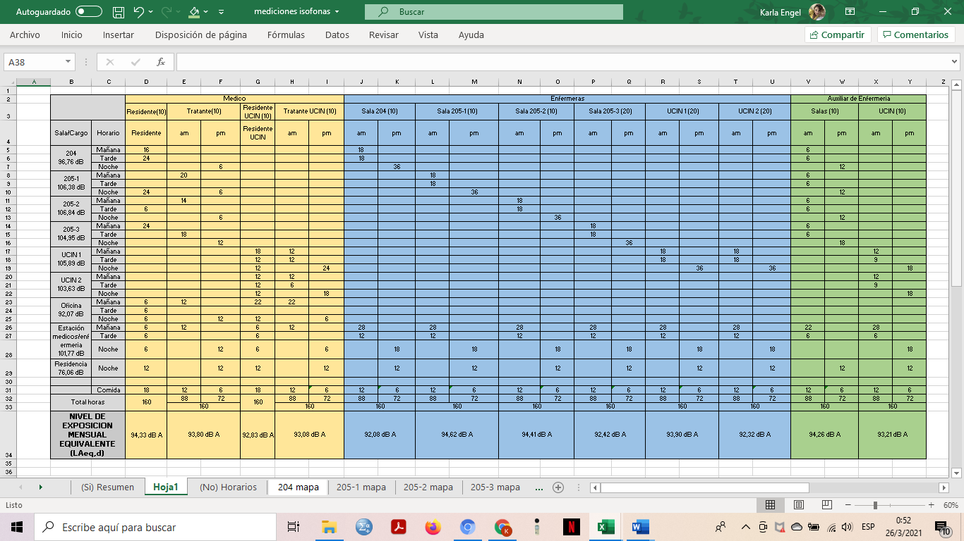
Tabla #4: Horas de trabajo por sala al mes, Sumatoria de presiones acústicas de cada sala y Nivel de exposición mensual Equivalente

Slide 17
Mapa de Isófonas

Slide 18
Conclusiones
En todas las salas sobrepasan los decibeles A estipulados en norma técnica NPT 270 (80 dBA)
Se mantienen rangos de exposición diaria equivalentes elevados que oscilan entre los 92.07 a los 106.84 dB A.
Tomando como referencia los niveles acústicos de acuerdo a las salas, la sala 205-2 es la que presenta mayor presión acústica mensual en comparación a otras salas.
Tomando en cuenta los horarios de trabajo de 160 horas mensuales, todos los trabajadores se encuentran sobre los 80 dB A, con rangos que van desde los 92.32 a los 94.62 dB A, no se logro valorar los niveles de presión acústica en el área de comidas, ya que muchos trabajadores se alimentan en varias zonas como la residencia, salen del hospital, el bar y zona de cafetería.
Al observar el mapa de isófonas podemos concluir que las salas que no disminuyen sus presiones acústicas a menos de 80 dB A, son las salas de cuidados intensivos UCIN 1 y 2.

Slide 19
Discusión
Otros estudios:
Carrillo (1): 100 dB A o más dB A
Taiwán (6): 98.5-107.5 dB A.
Además de tomar las mediciones de ruido por salas, también se debe de tener en cuenta el valor de ruido de cada equipo médico usado para conocer cuántos decibeles generan y calcular la repercusión que existe en el nivel del ruido al incrementar o disminuir equipos

Slide 20
Recomendaciones
Las autoridades encargadas del Hospital Gineco-Obstétrico Isidro Ayora deben tener la información concerniente a los niveles de ruido que se presentan en las inmediaciones de esta casa de salud
Se recomienda realizar un estudio más exhaustivo mediante el uso de un dosímetro y analizar cada puesto de trabajo en el área de neonatología, para poder realizar un análisis higiénico profundo
Se recomienda implementar medidas para atenuar el nivel de ruido expuesto, como el uso de equipo auditivo de protección personal, y disminuir al mínimo el volumen de las alarmas de los equipos médicos, pedir al personal un volumen de voz más bajo, entre otros
Capacitar al personal sanitario y no sanitario del hospital respecto a aspectos ambientales que puedan afectar su salud tanto física como psicológica
Fomentar la seguridad y a salud en el hospital a través de campañas de concientización
Es recomendable realizar mantenimiento o cambio de equipos sí estos se encuentran en mal estado y generan ruido dentro de las inmediaciones del hospital.

Slide 21
Bibliografía
1. Carrillo R, Carrillo DM, Carrillo LD, Carrillo JRC. Ruido en la Unidad de Cuidados Intensivos: el silencio en la Unidad de Cuidados Intensivos es la mejor terapia. :6.
2. Stellman JM, McCann M, España, Ministerio de Sanidad y Consumo, España, Ministerio de Trabajo y Asuntos Sociales, et al. Enciclopedia de salud y seguridad en el trabajo. Madrid: Ministerio de Sanidad y Consumo : Ministerio de Trabajo y Asuntos Sociales : Agencia Española de Cooperación Internacional : Oficina Internacional del Trabajo; 2000.
3. Ministerio de Ambiente, editor. NORMA TÉCNICA QUE ESTABLECE LOS LIMITES PERMISIBLES DE RUIDO AMBIENTE PARA FUENTES FIJAS Y FUENTES MÓVILES [Internet]. Ministerio de Ambiente; 2012. Disponible en: http://www.cip.org.ec/attachments/article/450/ANEXO%205%20RUIDO.pdf
4. Pai J-Y. A study in hospital noise - a case from Taiwan. Int J Occup Saf Ergon JOSE. 2007;13(1):83-90.
5. Hospital Gineco Obstétrico Isidro Ayora – Ministerio de Salud Pública [Internet]. [citado 23 de marzo de 2021]. Disponible en: https://www.salud.gob.ec/hospitalisidroayora/
6. Bermúdez, Ligia; Murrell, Manfred; Mannix, Claudia; Vetrani K. Física del sonido. PROCAME; 2017. p. 1-68.
7. Bermúdez L. Fisica del sonido. Programa de estuduios en calidad ambiente y metrología [Internet]. [citado 23 de marzo de 2021]. Disponible en: https://www.coursehero.com/file/68425454/Fisica-del-sonidopdf/
8. OSMAN. Ruido y salud [Internet]. Junta de Andalucía; 2019. Disponible en: https://bit.ly/39jrv2a
9. Gil A. NTP 270: Evaluación de la exposición al ruido. Determinación de niveles representativos. Minist Trab Asun Soc Esp. :8.
10. Guzman L. Nivel de ruido en el interior de los Hospitales Belén y Regional Docente de la ciudad de Trujillo, 2011. :66.

